Slide 1
EMULE中KADEMLIA协议具体实现
2007年6月19日

Slide 2
目录
Kademlia简介及应用现状
节点本地行为
  节点初始化
    读取配置文件
    生成ID
  构造本地二叉树
    二叉树生成规则
  生成k-bucket
节点之间的交互行为
  节点间距离
  加入网络
    发送加入网络请求
    处理请求响应
  查找
    查找其他节点
    查找文件（key）
    对查找二叉树的使用
  路由信息的更新
    现在已知节点是否仍然有效
    更新二叉树
    更新k-bucket
  存储
    发布节点自身要求其他相关节点存储
    发布文件信息，其他相关节点存储

Slide 3
KADEMLIA简介
Kademlia协议是美国纽约大学的 Petar P. Maymounkov和David Mazieres 在2002年发布的一项研究结果
《Kademlia: A peer-to-peer information system based on the XOR metric》。
Kademlia 是一种分布式哈希表（DHT）技术，Kademlia通过独特的以异或算法（XOR）为距离度量基础，建立了一种全新的DHT 拓扑结构，相比于其他算法，大大提高了路由查询速度。

Slide 4
当前应用现状
在2005 年5 月著名的BitTorrent 在4.1.0 版实现基于Kademlia 协议的DHT 技术后，很快国内的BitComet 和BitSpirit 也实现了和BitTorrent 兼容的DHT 技术，实现trackerless 下载方式。
另外，emule 中也很早就实现了基于Kademlia 类似的技术（BT中叫DHT，emule 中也叫Kad，），和BT 软件使用的Kad 技术的区别在于key、value 和node ID 的计算方法不同。

Slide 5
EMULE中KADEMLIA网络部分
CKademlia是整个Kademlia网络的主控类，可以直接开始或者停止Kademlia网，并且含有Process方法来处理日常事务。
CPrefs负责处理自身的Kademlia相关信息，如自身的ID等。
CRoutingZone，CRoutingBin和CContact三个类组成了每个节点所了解的联系信息以及由这些联系信息所组成的数据结构。
CKademliaUDPListener负责处理网络信息。
CIndexed负责处理本地存储的索引信息。
CSearch，CSearchManager负责处理和搜索有关的操作，其中前者表示的是一个单一的搜索任务，后者负责对所有搜索任务进行处理。
CUInt128负责处理一个128位的长整数，并且内置其各种运算。

Slide 6
节点本地行为

Slide 7
节点初始化
读取本地配置文件
  在emule中，配置文件比较多，用于Kademlia网络的配置文件是：
    src_index.dat key_index.dat load_index.dat（索引Indexed.cpp）
    nodes.dat（上次程序启动时连接上的节点 RoutingZone.cpp）
    preferencesKad.dat (上次程序启动时本地节点的IP、ID、Port信息 Prefs.cpp)
生成ID
  Kad 网络中每个节点都有一个160bit 的ID值作为标志符。节点ID 的生成，可以是根据特定信息Hash或者简单的随机生成（emule中ID为随机生成）。
  在emule中,CUInt128类中定义了ID的生成方式,结点之间ID做的异或运算也在CUInt128里;emule中定义了4个ULong的数组,总共正好是128位；在Prefs.cpp中Init函数中对m_uClientID进行了随机值的设置: m_uClientID.SetValueRandom();函数中调用 cryptlib中的函数生成16位的数据块,然后填充,填充8次,共128位;

Slide 8
构造本地结点二叉树
在Kad 网络中，所有节点都被当作一颗二叉树的叶子，并且节点的位置都由其ID值的最短前缀唯一的确定。
每一个节点都在本地维护一个二叉树,来标示网络中节点与自己的距离远近,自己则是二叉树的根节点；
本地结点二叉树生成规则：
  最高层的子树，由整颗树不包含自己的树的另一半组成；
  下一层子树由剩下部分不包含自己的一半组成；
  依此类推，直到分割完整颗树。

Slide 9
EMULE中具体实现
emule中，在CKademliaUDPListener中有函数CreateSearchExpressionTree,就正好创建了二叉树,递归的方法创建树,最大深度24
在emule中，二叉树在本地节点进行搜索时才生成的，在查找节点以及查找文件时二叉树起到了关键的作用，用二叉树进行的查找

Slide 10
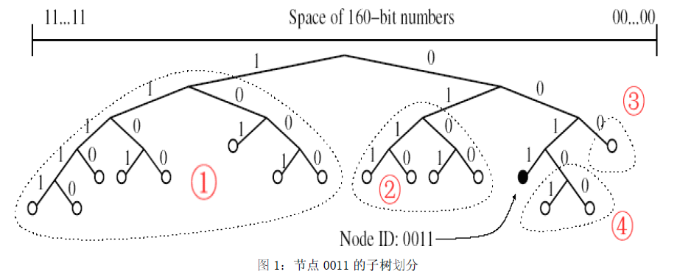
节点0011本地二叉树形状如下：
从图中可以看出，节点0011实现了与自身前缀相似度越高的结点离自己越近。

Slide 11
生成K-BUCKET
K-bucket构造了Kademlia网络的路由表
每个节点都保存和自己一定距离范围内的节点信息，k-bucket存储这些信息—— (IP address , UDP port , Node ID)数据列表。K 桶内部信息存放位置是根据上次看到的时间顺序排列，最近（least-recently）看到的放在头部，最后（most-recently）看到的放在尾部。每个桶都有最大不超过k 个的数据项，这里k 是为平衡系统性能和网络负载而设置的一个常数，但必须是偶数；在emule中k=10。

Slide 12
由于每个K桶覆盖距离的范围呈指数关系增长，这就形成了离自己近的节点的信息多，离自己远的节点的信息少，从而可以保证路由查询过程是收敛。也就是说, 每个结点都对自己附近的情况非常了解, 而随着距离的增大, 了解的程度不断降低降低。
经过证明，对于一个有N 个节点的Kad 网络，最多只需要经过logN 步查询，就可以准确定位到目标节点。

Slide 13
EMULE中生成K-BUCKET具体实现
在RoutingBin.h中定义了一个list：
ContactList m_listEntries;即为k-bucket
CRoutingZone实际上是一个二叉树，当当前的CRoutingZone类为整个二叉树的叶节点时，这个指向CRoutingBin类型的指针才有意义。（此时CRoutingZone作为网络中的节点应该包含一个k-bucket），由于CRoutingBin中定义了一个ContactList，这个ContactList即为k-bucket。

Slide 14
节点间交互行为

Slide 15
KADEMLIA协议的操作与EMULE中对应关系
Kademlia协议包括四种远程RPC 操作：PING、STORE、FIND_NODE、FIND_VALUE。
PING 操作的作用是探测一个节点，用以判断其是否仍然在线。对应于emule中PING-PONG操作，即发送KADEMLIA_HELLO_REQ和KADEMLIA_HELLO_RES请求
STORE 操作的作用是通知一个节点存储一个<key , value>对。对应emule中publish操作以及Store操作
FIND_NODE 操作使用一个160bit 的ID 作为参数。本操作的接受者返回它所知道的更接近目标ID 的K 个节点的(IP address ,UDP port , Node ID)信息。对应emule中查找节点的操作
FIND_VALUE 操作和FIND_NODE 操作类似，不同的是它只需要返回一个节点的( IP address , UDP port , Node ID)信息。如果本操作的接受者收到同一个key 的STORE 操作，则会直接返回存储的value 值。对应emule中文件检索的操作

Slide 16
节点间距离
判断两个节点x , y 的距离远近是基于数学上的异或的二进制运算，d(x , y) = x⊕y，既对应位相同时结果为0，不同时结果为1。
异或操作具有如下性质：
  非负性
  对称性
  三角不等式
  单向性
  传递性
异或运算提供了一种在Kad网络上进行可靠距离度量的方法。假如Kad网络上所有其他用户都按照和你之间距离的远近而排成一条长队，如果已知另一个结点的ID，那么你很容易计算出他在这条长队中的位置；如果给定一个距离，你也能很容易从这条长队里找出与你的距离最接近给定距离的那些结点。

Slide 17
EMULE中节点距离计算的具体实现
CUInt128类
  根据128位ID值进行异或运算，得到节点之间距离
CRoutingZone
  uint32 CRoutingZone::GetClosestTo
CRoutingBin
  节点之间距离具体运算是在查找和发布时进行的，此时CRoutingBin中的k-bucket需要计算节点之间的距离来确定查找的递进性以及应该发布到哪些节点
  uint32 CRoutingBin::GetClosestTo

Slide 18
节点加入网络
如果节点u 要想加入Kad网络，它必须要和一个已经在Kad 网络的节点，比如w，取得联系。
u 首先把w 插入自己适当的K桶中，然后对自己的节点ID 执行一次FIND_NODE 操作，然后根据接收到的信息更新自己的K 桶内容。通过对自己邻近节点由近及远的逐步查询，u完成了仍然是空的K 桶信息的构建，同时也把自己的信息发布到其他节点的K 桶中。在Kad 网络中，每个节点的路由表都表示为一颗二叉树，叶子节点为K 桶，K 桶存放的是有相同ID 前缀的节点信息，而这个前缀就是该K 桶在二叉树中的位置。这样，每个K 桶都覆盖了ID 空间的一部分，全部K 桶的信息加起来就覆盖了整个160bit 的ID空间，而且没有重叠。
以节点u 为例，其路由表的生成过程为：
1． 最初，u 的路由表为一个单个的K 桶，覆盖了整个160bitID空间;
2． 当学习到新的节点信息后，则u 会尝试把新节点的信息，根据其前缀值插入到对应
的K 桶中：
① 如果该K 桶没有满，则新节点直接插入到这个K 桶中；
② 如果该K 桶已经满了，
⑴ 如果该K 桶覆盖范围包含了节点u的ID，则把该K 桶分裂为两个大小相同
的新K 桶，并对原K 桶内的节点信息按照新的K 桶前缀值进行重新分配
⑵ 如果该K 桶覆盖范围没有包节点u 的ID，则直接丢弃该新节点信息
3． 上述过程不断重复，最终会形成表1 结构的路由表。达到距离近的节点的信息多，
距离远的节点的信息少的结果，保证了路由查询过程能快速收敛。

Slide 19
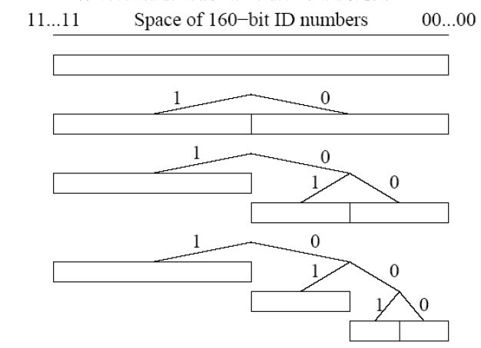
节点000的路由表生成演化

Slide 20
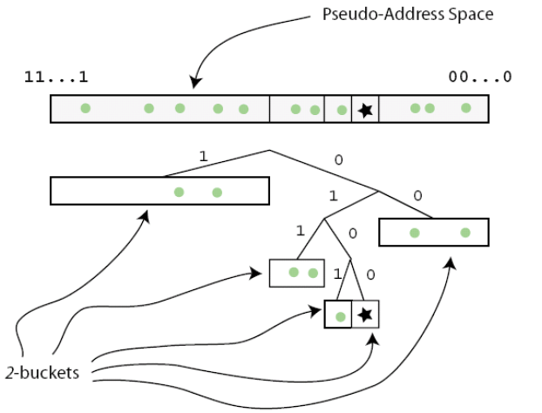
节点0100的K-BUCKET分裂过程

Slide 21
当K 桶010 满了之后，由于其覆盖范围包含了节点0100 的ID，故该K 桶分裂为两个新的K 桶：0101和0100，原K 桶010 的信息会根据其其前缀值重新分布到这两个新的K 桶中。
注意，这里并没有使用160bit 的ID 值表示法，只是为了方便原理的演示，实际Kad 网络中的ID值都是160bit的。

Slide 22
节点加入网络
发送加入请求
处理请求响应
采用ping-pong机制机制
CKademliaUDPListener类中函数ProcessPacket处理所有类型的消息

Slide 23
发送加入网络请求
发送KADEMLIA_HELLO_REQ、 KADEMLIA2_HELLO_REQ
执行流程
  Emule连接Kad网络时，调用函数：Kademlia::CKademlia::Start()
  routingzone.cpp void CRoutingZone::Init从文件中读取以前保存的联系人
  Kademlia::CKademlia::Process()
  CRoutingZone中OnSmallTimer()
  CKademlia::GetUDPListener()->SendMyDetails_KADEMLIA2(
  KADEMLIA2_HELLO_REQ,
  pContact->GetIPAddress(),
  pContact->GetUDPPort()
  );
  来发送本地节点的一些信息，其中函数的第一个参数是消息的类型，KADEMLIA2_HELLO_REQ表明是Kademlia 2.0网络的加入请求

Slide 24
处理请求响应
处理接收到的KADEMLIA_HELLO_RES、 KADEMLIA2_HELLO_RES
其他节点在收到KADEMLIA_HELLO_REQ、 KADEMLIA2_HELLO_REQ后，给出回应，消息类型为KADEMLIA_HELLO_RES、 KADEMLIA2_HELLO_RES
执行过程
  当网络事件发生时（即本地网卡接收到数据包），“socket窗口”接收WM_SOCKET_NOTIFY消息，消息处理函数OnSocketNotify被调用，。“socket窗口”的定义和消息处理是MFC实现的
  在CSocket::ProcessAuxQueue();函数中回调CAsyncSocket的成员函数DoCallBack，DoCallBack调用事件处理函数OnReceive
  void CKademlia::ProcessPacket
  void CKademliaUDPListener::ProcessPacket
  void CKademliaUDPListener::Process_KADEMLIA_HELLO_RES
  CKademliaUDPListener ::AddContact

Slide 25
节点查找以及文件查找
查找其他节点
查找文件（key）
对查找二叉树的使用

Slide 26
查找其他节点
在Kademlia网络中，节点搜索的实现方式是迭代式的搜索。这种方式就是说当开始搜索某个ID时，在本地联系人信息列表中查找到距离最近的联系人，然后向它们发出搜索请求，这样通常都能够得到一些距离更近的联系人信息，然后再向它们发送搜索请求，通过不断得进行这样的搜索查询，就能够得到距离目标ID最近的那些联系人信息。这里对应的消息代码是KADEMLIA_REQ和KADEMLIA_RES。
由于每次查询都能从更接近目标节点的K 桶中获取信息，这样的机制保证了每一次递归操作都能够至少获得距离减半（或距离减少1bit）的效果，从而保证整个查询过程的收敛速度为O( logN)，这里N 为网络全部节点的数量。

Slide 27
查找步骤
假如节点x 要查找ID 值为t 的节点，Kad按照如下递归操作步骤进行路由查找：
计算到t 的距离：d(x , y) = x ⊕ y
从x 的第[㏒ d]个K 桶中取出α 个节点的信息（“[ ]”是取整符号），同时进行FIND_NODE 操作。如果这个K 桶中的信息少于α个，则从附近多个桶中选择距离最接近d 的总共α个节点。
对接受到查询操作的每个节点，如果发现自己就是t，则回答自己是最接近t 的；否则测量自己和t 的距离，并从自己对应的K 桶中选择α 个节点的信息给x。
x 对新接收到的每个节点都再次执行FIND_NODE 操作，此过程不断重复执行，直到每一个分支都有节点响应自己是最接近t 的。没有迅速响应的节点将被迅速排除出候选列表，直到其响应。
通过上述查找操作，x 得到了k 个最接近t 的节点信息。

Slide 28
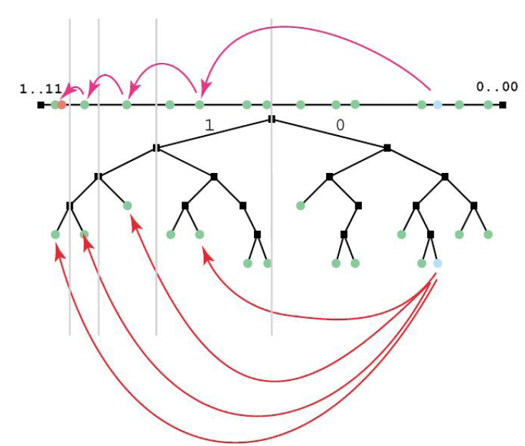
ALPHA=1时查询流程

Slide 29
查找文件
当用户使用Kademlia网络来进行搜索并且下载文件的时候，首先是对一个关键词进行搜索，由于使用的是同样的hash算法，这样它只要找到ID值和计算出来的hash值结果相近的联系人信息后，它就可以直接向它们发送搜索特定关键词的请求了。如果得到了返回信息，那么搜索者就知道了这个关键词对应了多少文件，然后把这些文件的信息都列出来。当用户决定下载某个文件的时候，针对这一特定文件的搜索过程就开始了，这一次如果搜索成功，那么返回的就是这个文件的文件源信息。这样emule接下来就只需要按照这些信息去连接相应的地址，并且使用传统的emule协议去和它们协商下载文件了。这里对应的消息是KADEMLIA_SEARCH_REQ和KADEMLIA_SEARCH_RES。

Slide 30
当节点x 要查询<key,value>对时，和查找节点的操作类似，x选择k个ID值最接近key值的节点，执行FIND_VALUE 操作，并对每一个返回的新节点重复执行FIND_VALUE 操作，直到某个节点返回value 值。
一旦FIND_VALUE 操作成功执行，则<key,value>对数据会缓存在没有返回value 值的最接近的节点上。这样下一次查询相同的key 时就会更加快速的得到结果。通过这样的方式，热门<key,value>对数据的缓存范围就逐步扩大，使系统具有极佳的响应速度

Slide 31
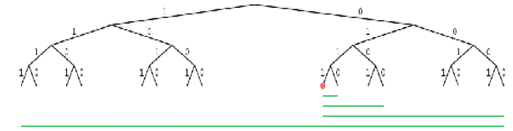

Slide 32
二叉树中节点的查找
Kad 协议确保每个节点知道其各子树的至少一个节点，只要这些子树非空。在这个前提下，每个节点都可以通过ID值来找到任何一个节点。这个路由的过程是通过所谓的XOR（异或）距离得到的。
节点通过在逐步底层的子树间不断学习并查询最佳节点，获得了越来越接近的节点，最终收敛到目标节点上。

Slide 33
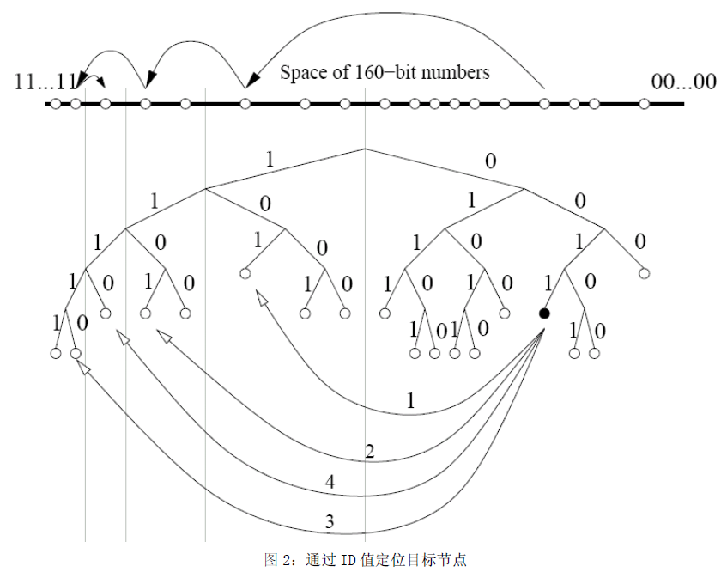
Notes:
需要说明的是，只有第一步查询的节点101，是节点0011 已经知道的，后面各步查询的
节点，都是由上一步查询返回的更接近目标的节点，这是一个递归操作的过程。由于各节点
路由信息的不确定性（节点动态加入和离开引起），图2 只是展示了多种可能搜索路径的一
个具体实现。

Slide 34
怎么知道的呢？协议里规定的吗
需要说明的是，只有第一步查询的节点101，是节点0011 已经知道的，后面各步查询的节点，都是由上一步查询返回的更接近目标的节点，这是一个递归操作的过程。由于各节点路由信息的不确定性（节点动态加入和离开引起），图2 只是展示了多种可能搜索路径的一个具体实现。

Slide 35
路由信息的更新
节点有效性判断
更新k-bucket

Slide 36
节点有效性判断
节点离开Kad 网络不需要发布任何信息，Kademlia 协议的目标之一就是能够弹性工作在任意节点随时失效的情况下。为此，Kad 要求每个节点必须周期性的发布全部自己存放的<key , value>对数据，并把这些数据缓存在自己的k 个最近邻居处，这样存放在失效节点的数据会很快被更新到其他新节点上。
通常节点会利用流经自己的节点查询操作来持续更新对应的K 桶信息。为了避免没有查询操作经过时而保存了错误信息，节点会对那些在过去一个小时之内没有收到任何节点查询操作的K 桶执行刷新操作（BT 协议实现规定为15 分钟）。所谓刷新操作就是说从该K 桶中选择一个随机的节点信息，并对该节点ID 执行一次FIND_NODE操作。

Slide 37
更新K-BUCKET
当节点x 收到一个PRC 消息时，发送者y 的IP 地址就被用来更新对应的K 桶，具体步骤如下：
  计算自己和发送者的距离：d(x , y) = x ⊕ y，x 和y 是ID 值，不是IP 地址
  通过距离d 选择对应的K 桶进行更新操作。
  如果y 的IP 地址已经存在于这个K 桶中，则把对应项移到该该K 桶的尾部
  如果y 的IP 地址没有记录在该K 桶中
    如果该K 桶的记录项小于k 个，则直接把y 的(IP address ，UDP port，Node ID)
      信息插入队列尾部
    如果该K桶的记录项大于k个，则选择头部的记录项（假如是节点z）进行RPC_PING操作
      如果z 没有响应，则从K 桶中移除z 的信息，并把y 的信息插入队列尾部
      如果z 有响应，则把z 的信息移到队列尾部，同时忽略y 的信息。
K 桶的更新机制非常高效的实现了一种把最近看到的节点更新的策略，除非在线节点一直未从K桶中移出过。也就是说在线时间长的节点具有较高的可能性继续保留在K桶列表中。
一般来说，最活跃（或者说在线时间更长）的节点信息，有更大的机会留在其他节点的K 桶中，这样可以保持系统稳定和减少节点进出的路由维护代价。对于一个稳定的网络而言，因为各节点一直在线，先加入K 桶的节点不会失效，这样，离自己时延小的节点，就更有机会留在K 桶中，而且各节点的K桶信息是很稳定的。

Slide 38
存储
发布节点自身要求其他相关节点存储
发布文件信息，其他相关节点存储
存放<key,value>对数据的过程为：
发起者首先定位k 个ID值最接近key 的节点；
发起者对这k 个节点发起STORE 操作
执行STORE 操作的k 个节点每小时重发布自己所有的<key,value>对数据。
为了限制失效信息，所有<key,value>对数据在初始发布24 小时后过期。
另外，为了保证数据发布、搜寻的一致性，规定在任何时候，当节点w 发现新节点u比w 上的某些<key,value>对数据更接近，则w把这些<key,value>对数据复制到u 上，但是并不会从w 上删除。

